Slide 1



Nur Ali Dilek
Matrikelnummer: 456762
„Meilenstein 1 – Dummy-KI“
Gruppe A: Die drei Fragezeichen
Implementierungssprache: Python
Maltrim Ebipi
Matrikelnummer: 410180
Duc Minh Le
Matrikelnummer: 457784

Slide 2
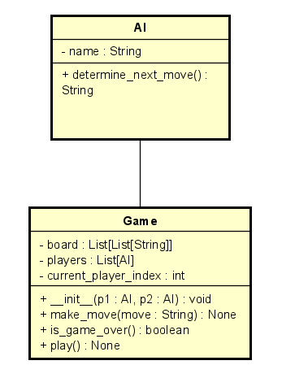
Übersichtliches Klassendiagramm
Game.py enthält die Klassen AI und Game

Slide 3
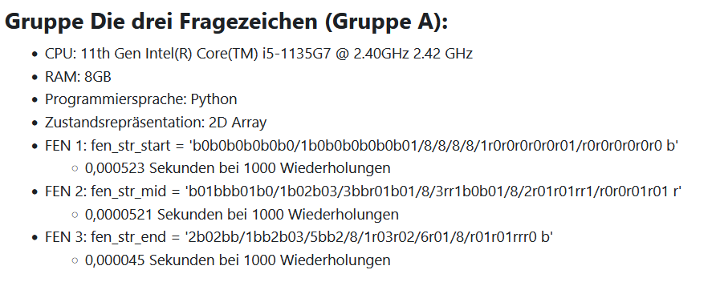

Tabellarische Präsentation der Benchmarktests
Print auf der Konsole:

Slide 4
Ausblick und nächste Schritte
Aktuelle Lage:
Dummy-KI erfolgreich erstellt und getestet
Erfolgreiche Benchmarktests mit effizienter Zeit
Unittests sind im Gange
Einige Unittest fehlen
Ausblick:
Eventuell Refactoring notwendig
Umstrukturierung des Codes
Unittests vervollständigen
Meilenstein 2:
Bewertungsfunktion:
Stack mit einem gegnerischen und einem eigenen Stein schlechter bewertet als Stack mit zwei eigenen Steinen
Anzahl Steine unter Gefahr bzw. insgesamt
Der nächstbessere Zug zum Siegen
Meilenstein 2 Abgabe: 26.05.2024

